Slide 1
網頁版面設計
第三講

Slide 2
授課大綱
瞭解網頁配置區域
認識網頁色彩配置
網站設計的注意事項

Slide 3
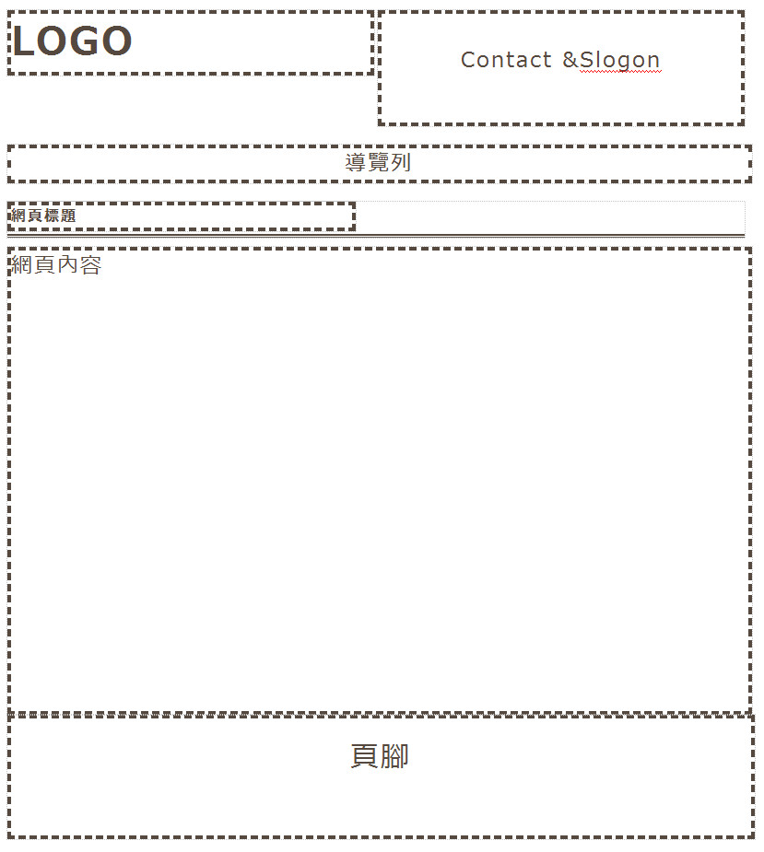
網頁配置區域
標題欄
導覽列
內容
一個標準網頁通常具有四類區域：標題欄、導覽列、內容及頁腳
頁腳

Slide 4
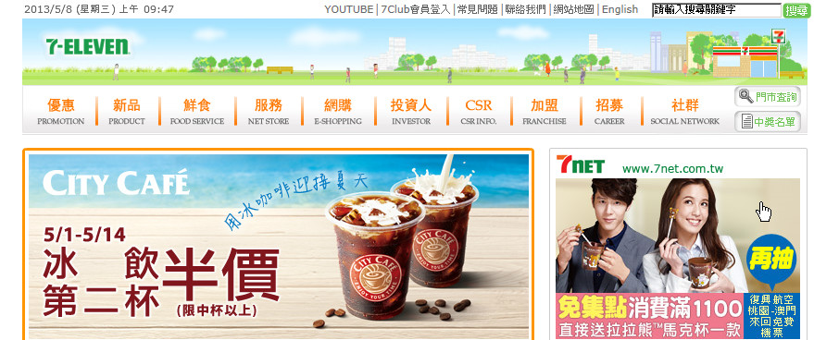
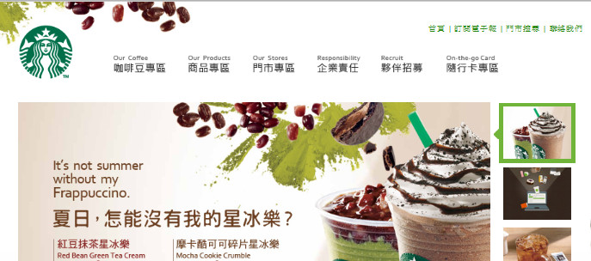
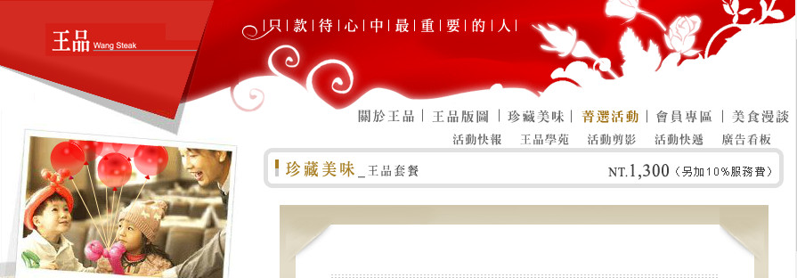
網頁標題欄
網站名稱
企業識別標幟、精神口號
次要連結列(聯絡我們、常見問題)
會員登入、訪客數
搜尋欄
日期時間
企業精神口號

Slide 5
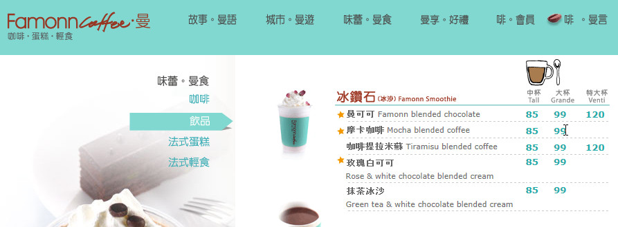

導覽列欄
主導覽列
通常位於標題欄下方
一列文字或圖形按鈕的超連結
第二層導覽列置於左方或右方直列
標題與導覽列並存
第二層導覽列

Slide 6
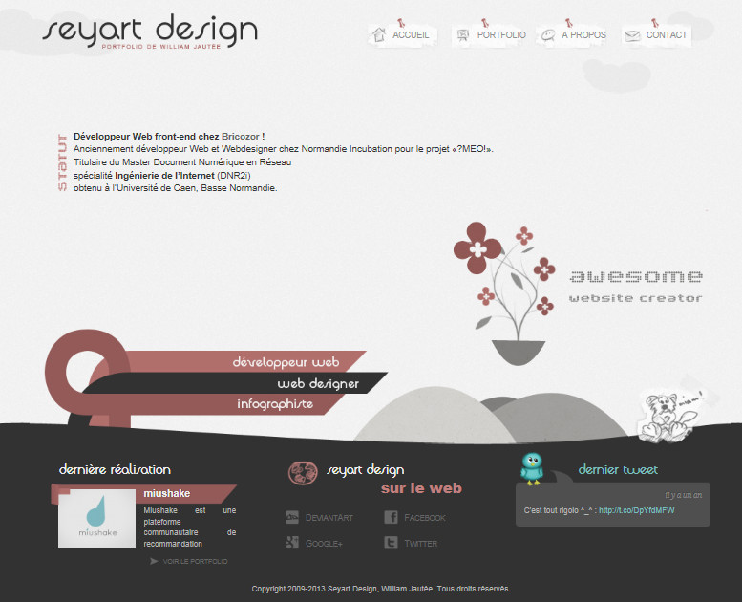
網頁配置元件
一個標準網頁通常具有四類元件：標題、導覽列、內容及頁腳
具設計風格的頁腳

Slide 7
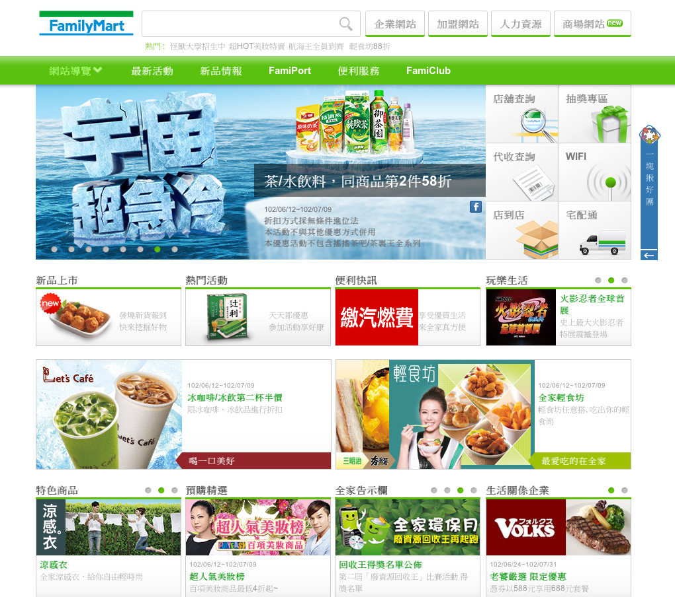
內容區
通常佔據頁面中間
視需要再分成多欄或多區塊
考慮閱讀習慣(由上而下、由左而右)
考視覺平衡(對稱的版面)

Slide 8
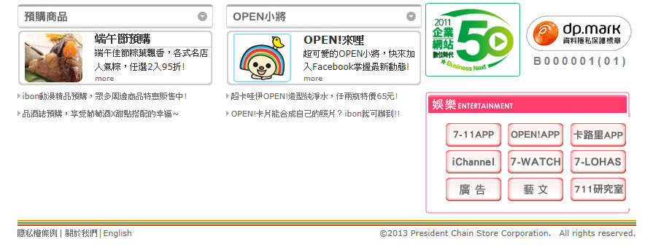
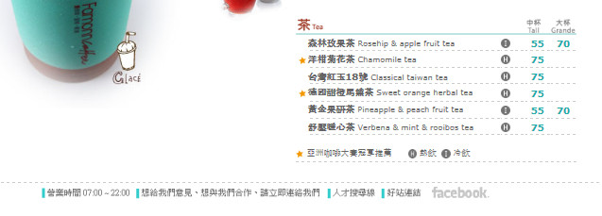
頁 腳
通常顯示與網頁主題無關的資訊
聯絡資訊
版權宣告
網頁適用的瀏覽器及解析度
附加資訊的超連結
具設計風格的頁腳

Slide 9
色彩配置
顏色不要太多
決定一種基本色
搭配基本色的輔助色
考慮設計的可視性與可讀性

Slide 10
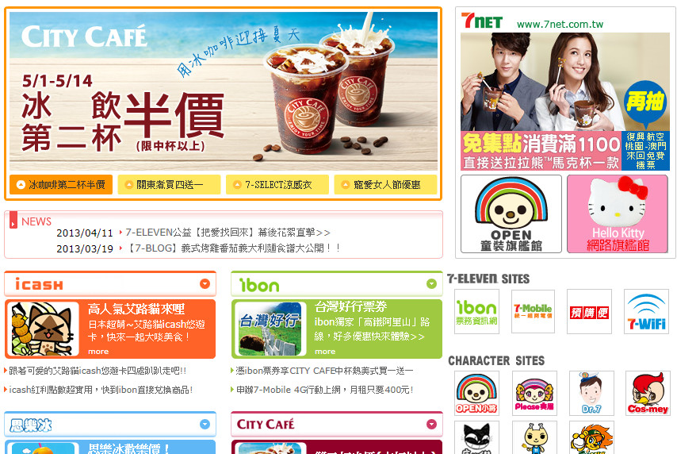
色彩配置
顏色不要太多
決定一種基本色
搭配基本色的輔助色
考慮設計的可視性與可讀性
顏色過多失去焦點

Slide 11
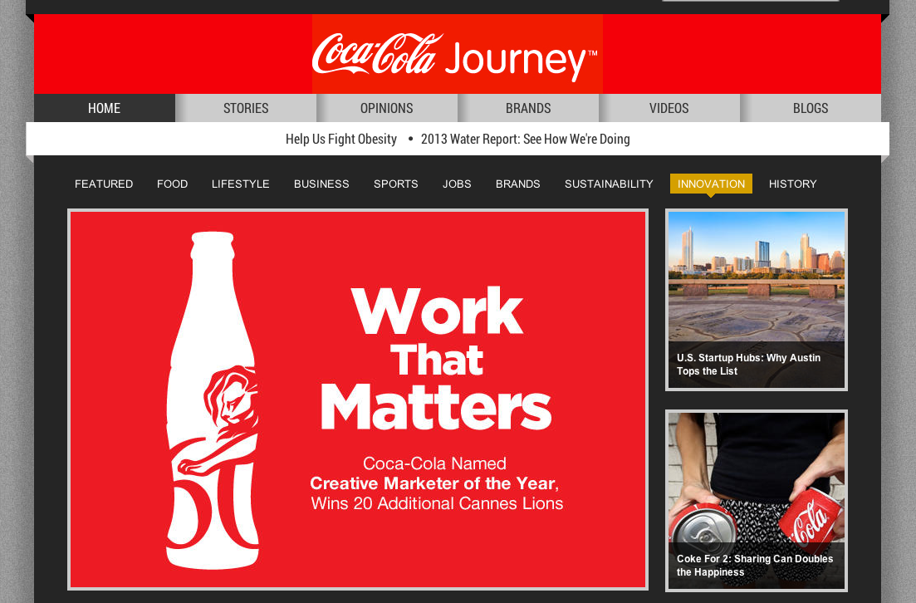
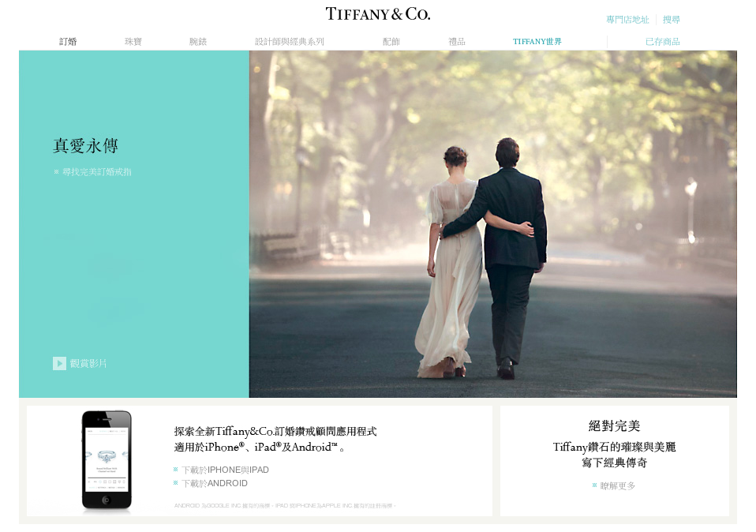
色彩配置
顏色不要太多
決定一種基本色
搭配基本色的輔助色
考慮設計的可視性與可讀性
企業形象的顏色

Slide 12
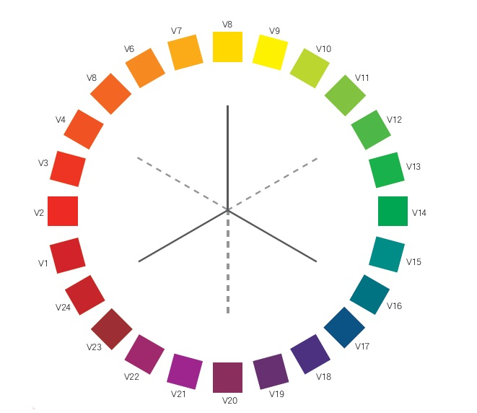
色彩配置
顏色不要太多
決定一種基本色
搭配基本色的輔助色
考慮設計的可視性與可讀性
色相環相距120度的三種顏色

Slide 13
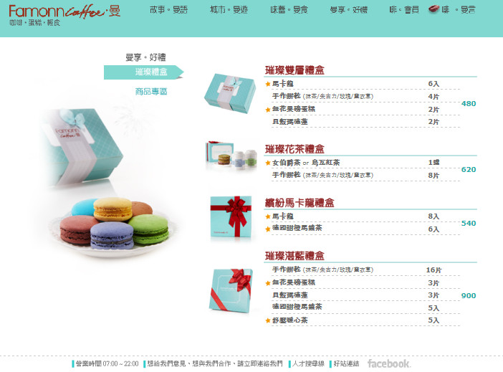
色彩配置
顏色不要太多
決定一種基本色
搭配基本色的輔助色
考慮設計的可視性與可讀性
考慮設計的可視性與可讀性：可讀性係指讓訪客容易閱讀，可視性是指訪客是可清楚的看到它。要增進可讀性與可視性需要使用對比色彩，較好的設計為：淺色背景用深色字，或深色背景用淺色字。在本文中要避免採用高飽和度的對比色彩，雖然它在短時間內製造很高的可視性與可讀性，但會讓眼睛容易疲倦，不適合仔細閱讀。
考慮設計的可視性與可讀性：可讀性係指讓訪客容易閱讀，可視性是指訪客是可清楚的看到它。要增進可讀性與可視性需要使用對比色彩，較好的設計為：淺色背景用深色字，或深色背景用淺色字。在本文中要避免採用高飽和度的對比色彩，雖然它在短時間內製造很高的可視性與可讀性，但會讓眼睛容易疲倦，不適合仔細閱讀。
考慮設計的可視性與可讀性：可讀性係指讓訪客容易閱讀，可視性是指訪客是可清楚的看到它。要增進可讀性與可視性需要使用對比色彩，較好的設計為：淺色背景用深色字，或深色背景用淺色字。在本文中要避免採用高飽和度的對比色彩，雖然它在短時間內製造很高的可視性與可讀性，但會讓眼睛容易疲倦，不適合仔細閱讀。
避免採用高飽和度的對比色彩

Slide 14
網站設計的注意事項
妥善規劃網站架構
網站風格符合企業形象
整體一致的風格
網頁有良好的動線
豐富的資訊及內容
注意不同瀏覽器的觀看效果
考量網路的傳輸速度

Slide 15
網頁版面設計應注意事項
避免過多不必要的元素
平衡版面留白量
文字或標題需一目瞭然
避免使用變形的圖片
勿過度使用框線或分隔線

